Slide 1
ASSEMBLÉE GÉNÉRALE COMITÉ
2025

Slide 2
ASSEMBLÉE GÉNÉRALE 2025
Comité : de ma LOIRE
Le : 14/06/2025
À : SAINT GALMIER

Slide 3
OUVERTURE DE L’ASSEMBLÉE GÉNÉRALE 2025 :
Par Monsieur Pierre DESPREAUX
Président du Comité de la Loire de Judo

Slide 4
RAPPEL DES CONDITIONS DE QUORUM
Article 7 : fonctionnement
Pour délibérer valablement l’assemblée générale doit réunir au moins un tiers de ses membres ou un tiers des voix…
Nb de clubs: 50 soit 17 clubs
Total des licences: 5297
Total des voix: 1800 sqit 600 voix

Slide 5
SOMMAIRE
1. Approbation du PV de l’AG précédente du JJ/MM/AA
2. Rapports du Comité Directeur
- Rapport moral du (de la) Président(e)
- Rapport d’activité du (de la) Secrétaire Général(e)
- Rapport financier du (de la) Trésorier(e)
Annexes
Rapports d’activité des commissions
Rapport du Conseiller Technique Fédéral
3. Arrêté des comptes annuels 2024
4. Rapport des vérificateurs aux comptes
5. VOTE d’approbation valant quitus de gestion au Comité Directeur : rapports, rapport de gestion et comptes de l’exercice précédent
6. Affectation du résultat
7. Budget révisé 2025 dont cotisation club fédérale présentée par le trésorier – Présentation et approbation
8. Budget prévisionnel 2026 - Présentation et approbation

Slide 6
SOMMAIRE
ASSEMBLEE EXTRAORDINAIRE
Approbation des Membres Co-Optés :
Michel CATELAND, secrétaire général et Jean Jacques PASSAS, membre élu
Reprise de l’assemblée générale ordinaire
9. Désignation des vérificateurs aux comptes (tous les ans)
10. Autres questions portées à l’ordre du jour du comité (facultatif)
11. Informations fédérales
12. Questions diverses
REMISE DES DISTINCTIONS
INTERVENTIONS DES PERSONNALITÉS

Slide 7
01
Approbation du PV de l’AG du 25 05 2024
à Feurs

Slide 8
02
Rapport moral
du Président

Slide 9
02
Rapport d’activité
du Secrétaire Général

Slide 10
02
Rapport financier
du Trésorier

Slide 11
02
Rapport d’activité des
commissions
Rapport du CTF

Slide 12
03
Arrêté des comptes annuels 2024
Présentation par le Président
Bilan
Comptes de résultats
Annexes

Slide 13
04
Rapport des vérificateurs aux comptes

Slide 14
05
Vote d’approbation valant quitus de gestion au conseil d’administration
Rapports
Rapport de gestion
Comptes de l’exercice 2024

Slide 15
06
Affectation du résultat

Slide 16
07
Budget révisé 2025
Présentation et approbation

Slide 17
08
Budget prévisionnel 2026
Présentation et approbation

Slide 18
09
Désignation de 2 vérificateurs aux comptes

Slide 19
10
Autres questions portées à l’ordre du jour du comité

Slide 20
11
INFORMATIONS FÉDÉRALES

Slide 21

PRIX DE LA LICENCE

Slide 22
LUTTE CONTRE LES DÉRIVES

Slide 23

LUTTE CONTRE LES DÉRIVES
ASSEMBLÉE GÉNÉRALE FÉDÉRALE - DIJON 2025
1.
Paradoxe entre :
L’évidente nécessité d’un besoin de montée en compétences sur un sujet délicat et
La réticence à s’engager dans une démarche de formation
2.
Un lancement difficile
Confusion autour de la prise en charge
Changement de culture “tout gratuit” vs participation
Instrumentalisation politique
3.
Une accélération progressive par :
Les formations initiales
Des prises en charge qui se régulent
L’obligation de la validation des modules pour coacher
03

Slide 24
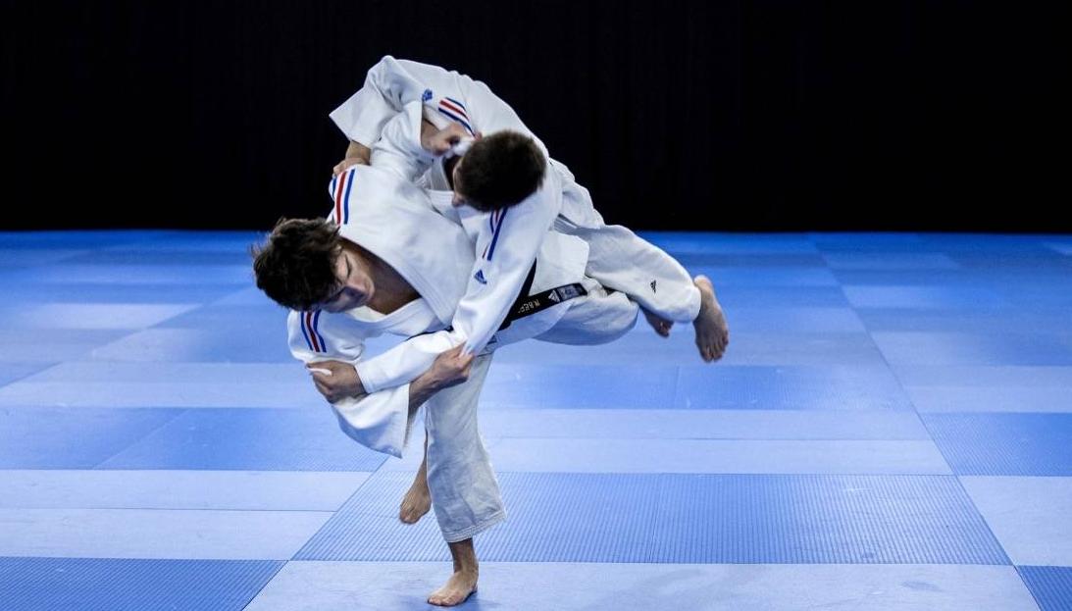


LUTTE CONTRE LES DÉRIVES
ASSEMBLÉE GÉNÉRALE FÉDÉRALE - DIJON 2025
2022
2023
2024
2025
Mise en ligne
643
2 845
334
Lancement des modules de formation
Parcours validés
Parcours validés
Parcours validés
04

Slide 25
LUTTE CONTRE LES DÉRIVES
ASSEMBLÉE GÉNÉRALE FÉDÉRALE - DIJON 2025
CHIFFRES CLÉS
75 %
60%
75%
60%
Des parcours de formation sont pris en charge
Termine le parcours en moins de 4 heures
937
20 %
937
20%
Nombre de clubs ont au moins 1 membre a suivi les formations
Soit 1 club sur 5 seulement….
05

Slide 26
LUTTE CONTRE LES DÉRIVES
ASSEMBLÉE GÉNÉRALE FÉDÉRALE - DIJON 2025
PERSPECTIVES
1. Poursuite du déploiement de la formation Aller vers une formation de tous nos responsables, professeurs, officiels et dirigeants
2. Déploiement du module VRL Intégration systématique dans les nouvelles formations. Pas d’obligation (comme module violence) mais une incitation forte.
3. Renforcement du discours et des actions pour faire de la lutte contre les dérives un réflexe pour chacun Référents dérives / ETR / Clubs
4. Mise en avant des actions mises en œuvre par nos différentes structures Trophée Sonkei chaque année
5. Modification des statuts fédéraux Obligation de licence pour enseigner dans un club affilié
6. Déploiement du partenariat avec Les Papillons et CAPA Recherche d’OTD pilotes, à l’instar de l’Orne en 2021.

Slide 27
RENOUVEAU DU JUJITSU
Analyse, critique et proposition

Slide 28
LE JUJITSU
ASSEMBLÉE GÉNÉRALE FÉDÉRALE - DIJON 2025
Le Jujitsu, au sein de notre Fédération
Des mouvements éparpillés
Jujitsu Traditionnel
Jujitsu Fighting
Jujitsu Duo-System
Jujitsu Ne-Waza
Jujitsu Contact
Jujitsu Brésilien
03

Slide 29
Article 1er des statuts
Objet et délégation ministérielle
« la Fédération Française de Judo, Jujitsu, Kendo et Disciplines Associées (FFJDA), a été fondée le 5 décembre 1946 et déclarée d’utilité publique par le décret du 2 août 1991.
La FFJDA a pour objet de regrouper les associations au sein desquelles sont pratiqués le judo, le jujitsu, et les disciplines associées : le kyudo, le taïso, le sumo, le jiujitsu brésilien, le kendo et ses disciplines rattachées telles que le iaido, le naginata, le jodo, le sport chanbara, dont la liste est fixée par arrêté du ministre chargé des sports ou par décision du conseil d’administration fédéral et à l’exclusion de tout autre sans son accord, dénommées ci-après : disciplines fédérales »
05

Slide 30
LE JUJITSU
07
ASSEMBLÉE GÉNÉRALE FÉDÉRALE - DIJON 2025
Quelques chiffres - Saison 2023-2024
537 241
licenciés
41 939
déclarent pratiquer le judo et le jujitsu
7 332
déclarent pratiquer le Jujitsu uniquement
Titre
Titre
Textes
Textes

Slide 31
Proposition
Remettre de l’ordre dans ce schéma
En s’inspirant du modèle du tennis avec le paddle :
Deux licences distinctes
Dissociation des grades
Création d’une progression spécifique jujitsu
Création de formations diplômantes spécifiques jujitsu
Création d’une organisation au sein de la Fédération
Mise en place d’une commission
Recrutement d’un Directeur du Jujitsu
15

Slide 32
OFFRE LOISIR
&
CATALOGUE D’ANIMATION

Slide 33
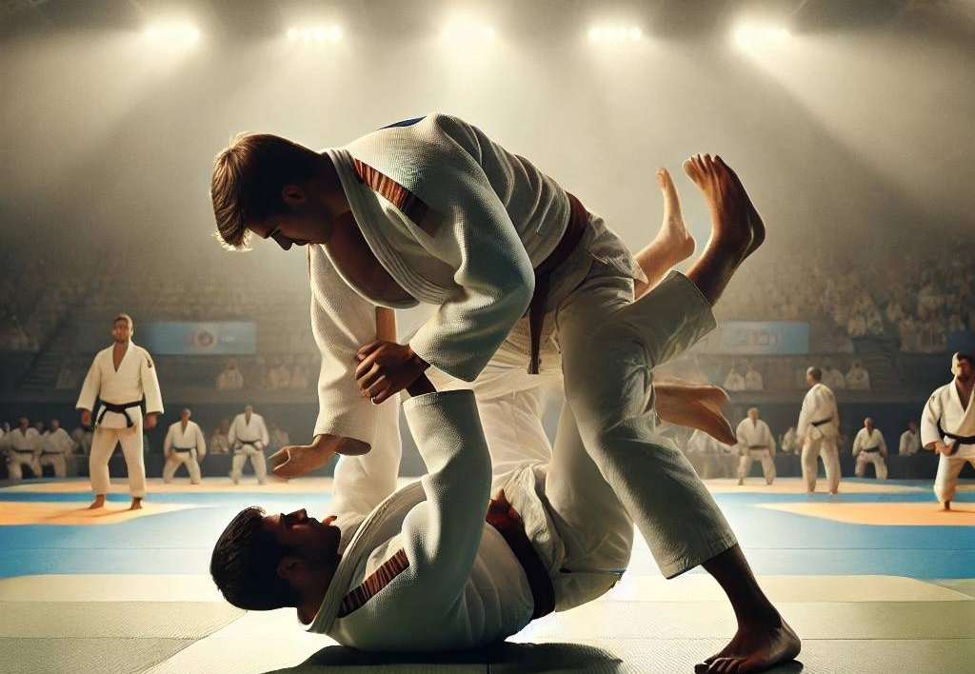
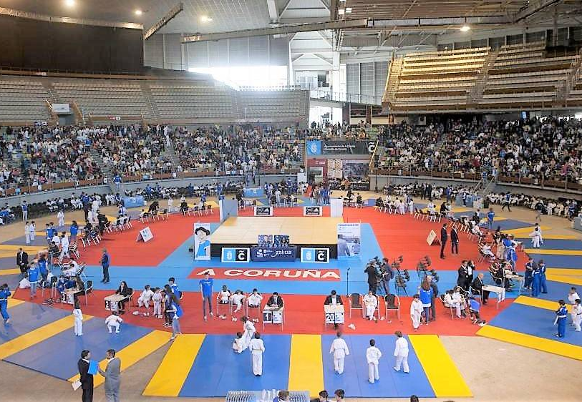
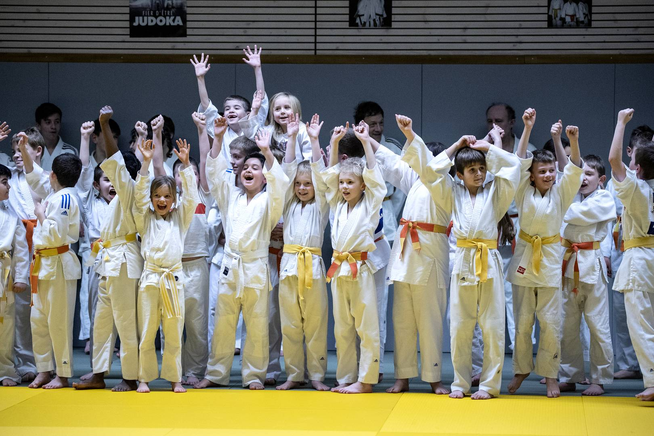
3 PROJETS PRIORITAIRES SUR LA 1ère ANNÉE DE L’OLYMPIADE
1
2
3
COMMUNAUTÉ JUDO /PERSONNALITÉS)
FANS DE SPORTS
GRAND PUBLIC
Offre loisirs Kyus
Adolescents - Adultes
Un format d’animation nationale déclinée sur le plan local à destination des enfants
Poursuivre et livrer le catalogue interactif des formats d’animations qui recense les bonnes pratiques sur les territoires initié en 2024

Slide 34
OPEN NATIONAL KYUS
&
CIRCUITS TERRITORIAUX

Slide 35
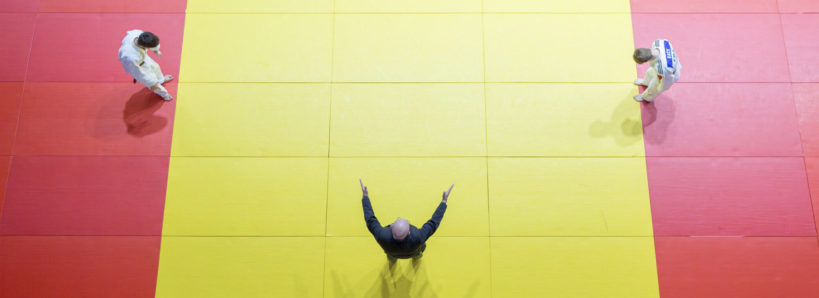





PROPOSITIONS OFFRE LOISIR KYUS ADULTES
Création d’un open national kyu
Réflexion sur le règlement et sur un format de compétition adapté au niveau des participants
Publics cibles : Juniors – Seniors Kyus
Recensement des circuits kyus organisés sur chaque territoire pour projeter l’élaboration d’un calendrier ou d’un circuit national
Fixer une date au Dojo de Paris ou à Villebon pour l’organisation de l’Open National

Slide 36
KODOMO CHALLENGE

Slide 37
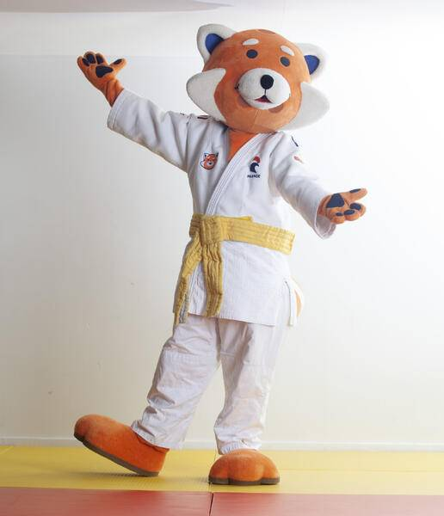



FORMAT NATIONAL ANIMATION ENFANTS
Format national ---> Mise en œuvre départementale ou locale sur chaque OTD
Calendrier laissé libre à chaque OTD. Organisation sur un format court.
Intitulé de l’action à confirmer : KODOMO CHALLENGE
Publics cibles : Éveil Judo ---> Poussins
Contenus techniques sous formes d’ateliers où l’enfant va à « la conquête des valeurs du code moral ». Une expérience technique et pédagogique articulée autour du travail mené par l’enseignant dans le club sur ces catégories d’âges.
S’appuyer sur les expériences et animations connues (Disney Challenge et Trophée Miguelito en Espagne). Expérimenter des ateliers « gammifiés »
Dotation d’un ou plusieurs kits d’animation par OTD : Diplôme code moral Kodomo, image Panini, Photocall type de l’animation, …

Slide 38
CATALAGUE DES FORMATS D’ANIMATIONS

Slide 39
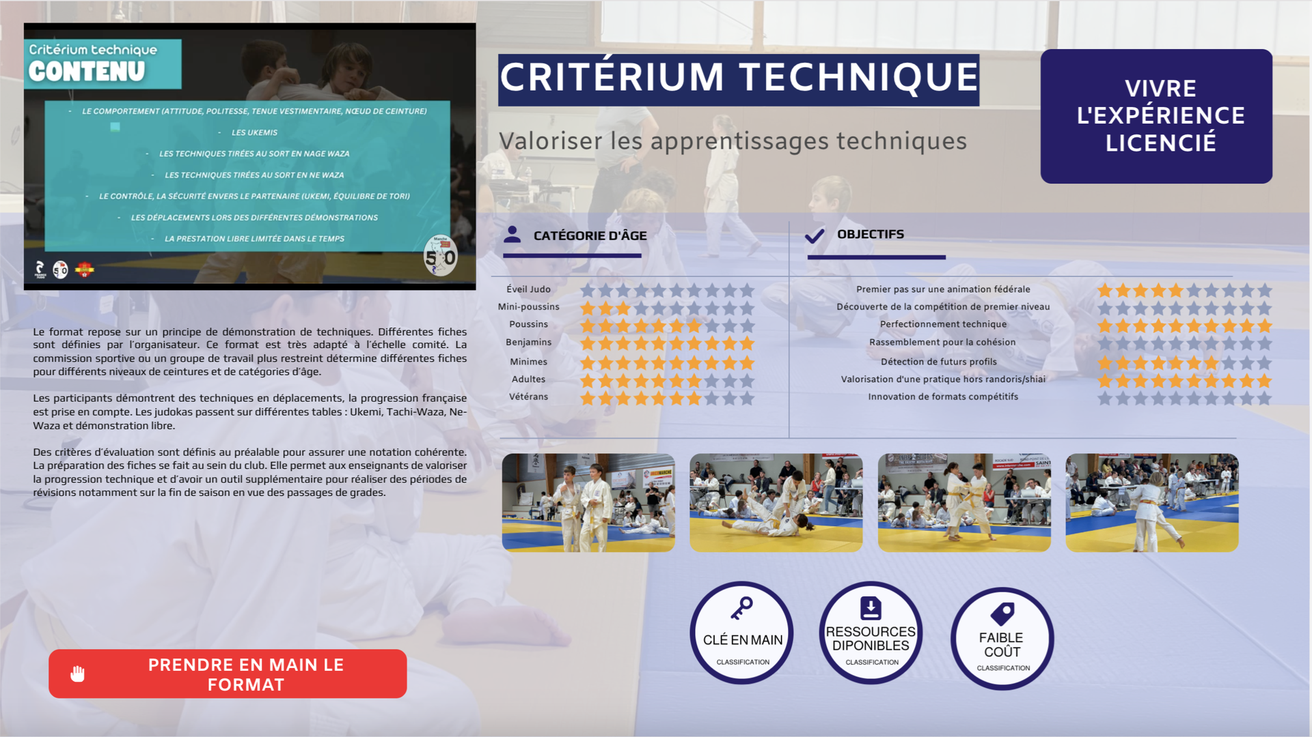
EXEMPLE DE FICHES

Slide 40
SECTEUR ANIMATION
VOYAGE DE KODOMO

Slide 41


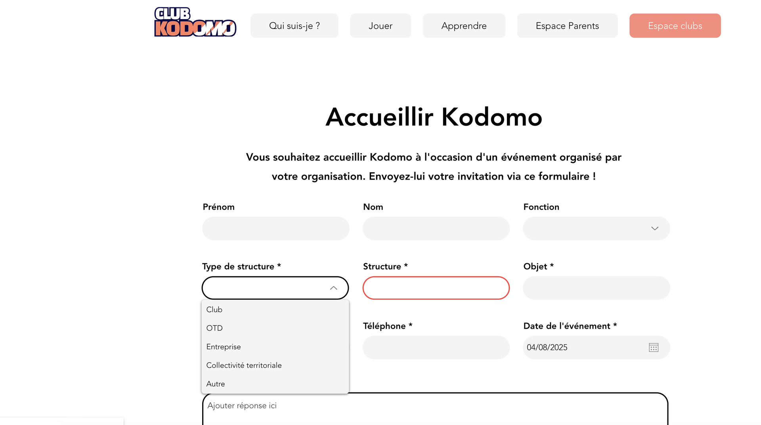
ADAPTER LES OFFRES AUX BESOINS DES STRUCTURES
Nb jours
Niveau de décorum et de logistique
Nb. Champion(ne)s
$base 2 champions
Goodies
Choix organisateur
Animation licencié
Scolaire
Établissement médico-social
Personne en situation de handicap
Soirée influence

Slide 42

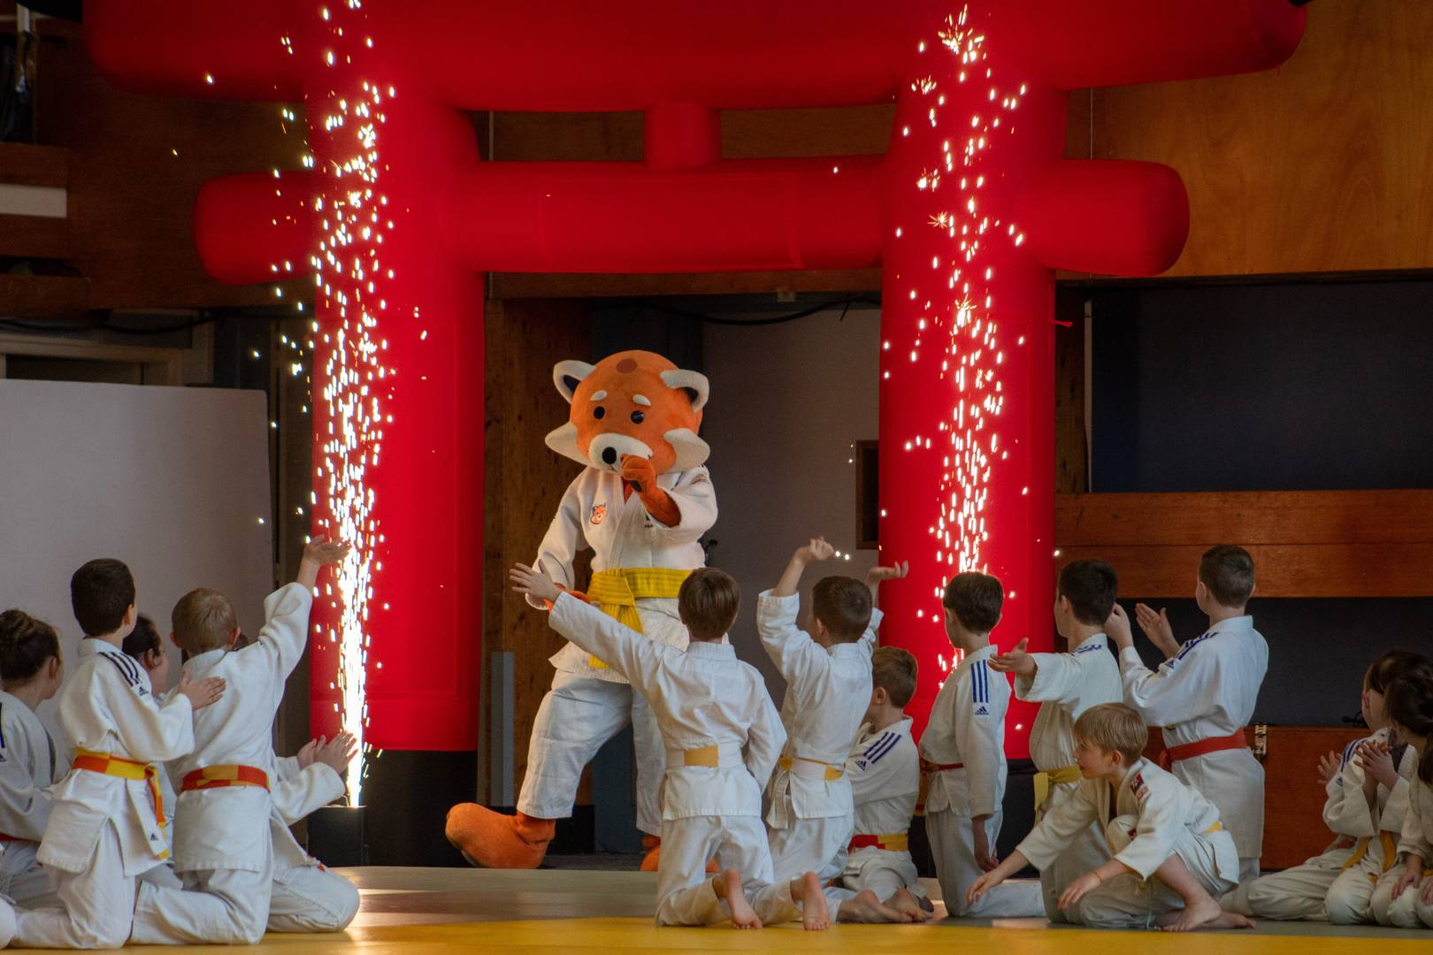






ITINÉRAIRE DES CHAMPIONS 2024-2028
Tournée citoyenne
Modulable de 1 à 3 jours
Publics licenciés ou non licenciés
Grand Show
Public en situation de handicap (IME,…)
Judo initiation école
Soirée affluence
…
25 dates par an
Minimum 2 champion(e)s
Kodomo
Équipe Itinéraire
100 sur l’olympiade

Slide 43
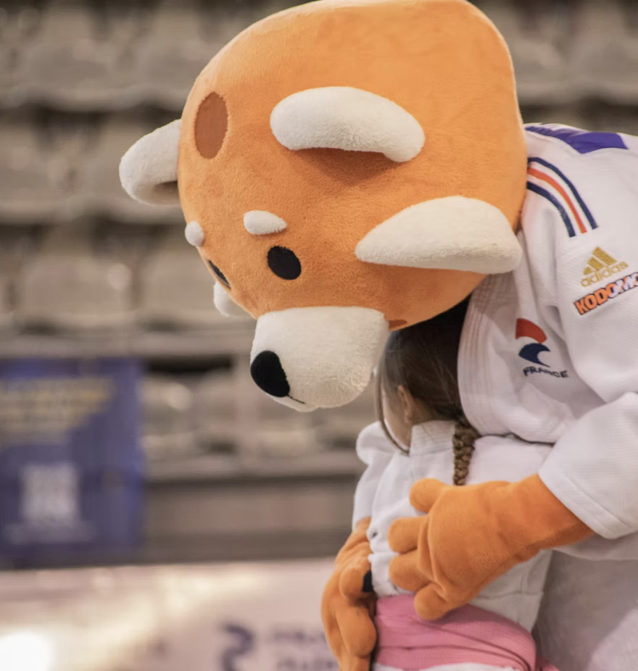


VOYAGE DE KODOMO
Accueillir un évènement club ou collectivité
Prestation d’environ 3 heures à une journée (adaptable)
Enfants – 10 ans
Publics licencies ou non licenciés
Fête du club ou Gala
Animation enfant du club
Projet judo dans les écoles
Kodomo Challenge OTD
25 dates par an
Kodomo & son professeur
Option : Un ou une Championne
100 sur l’ olympiade
Lien avec le projet du Kodomo challenge possible

Slide 44

UNE PLATEFORME DE RÉSERVATION UNIQUE
UNE NOUVELLE CENTRALE DE RÉSERVATION
Création d’un onglet spécifique pour :
Centraliser et fluidifier les réservations
Donner accès aux goodies
Donner accès aux options « tiroirs »
Générer un carnet de commande et de suivi
Identifier les demandeurs
2025/2029
POUR S'INCRIRE

Slide 45
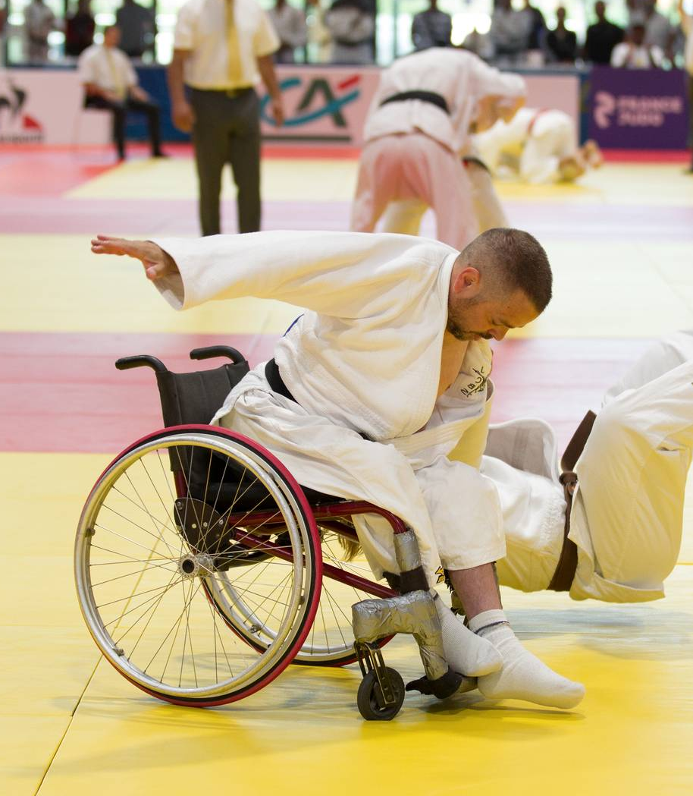

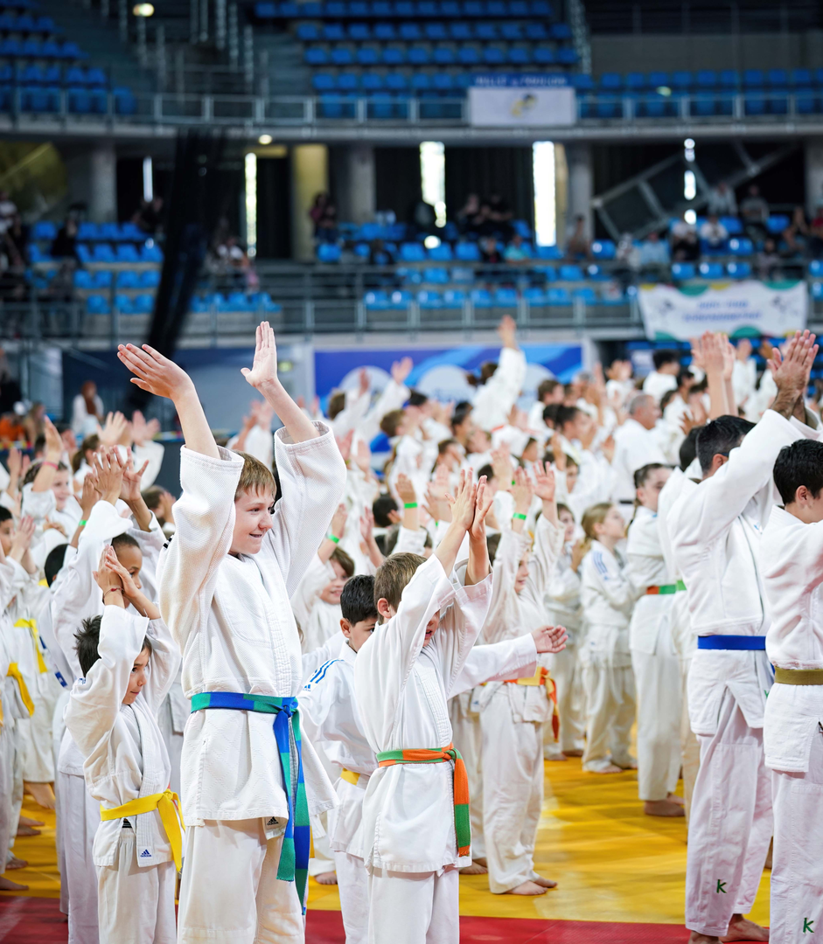
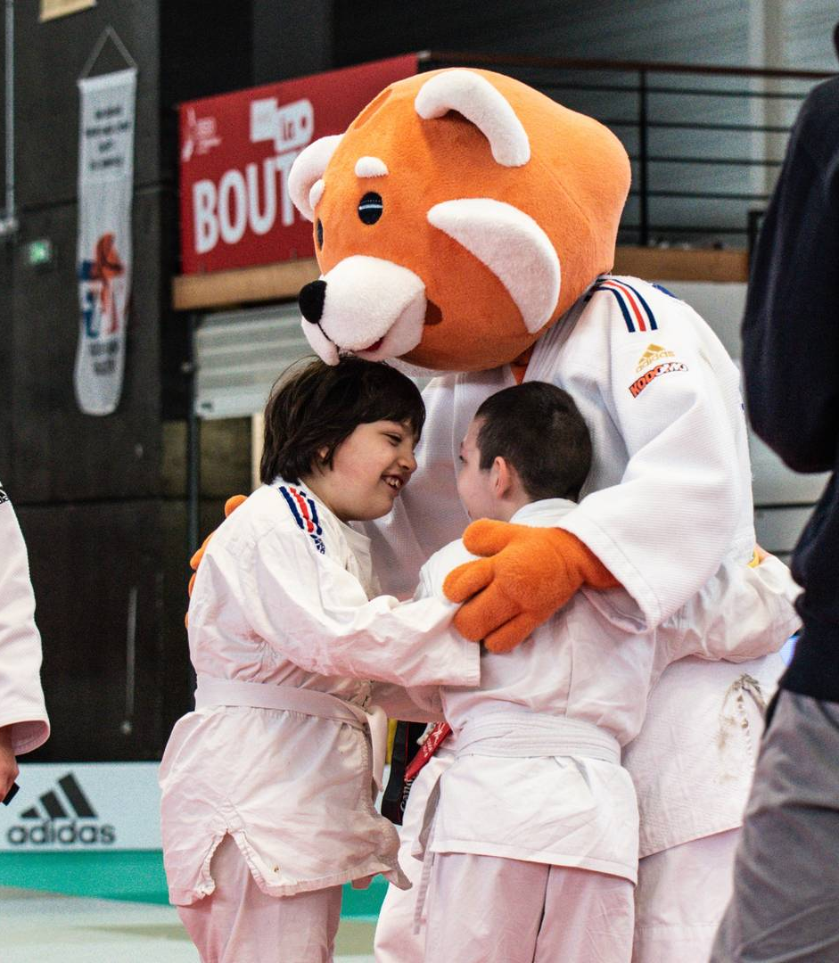
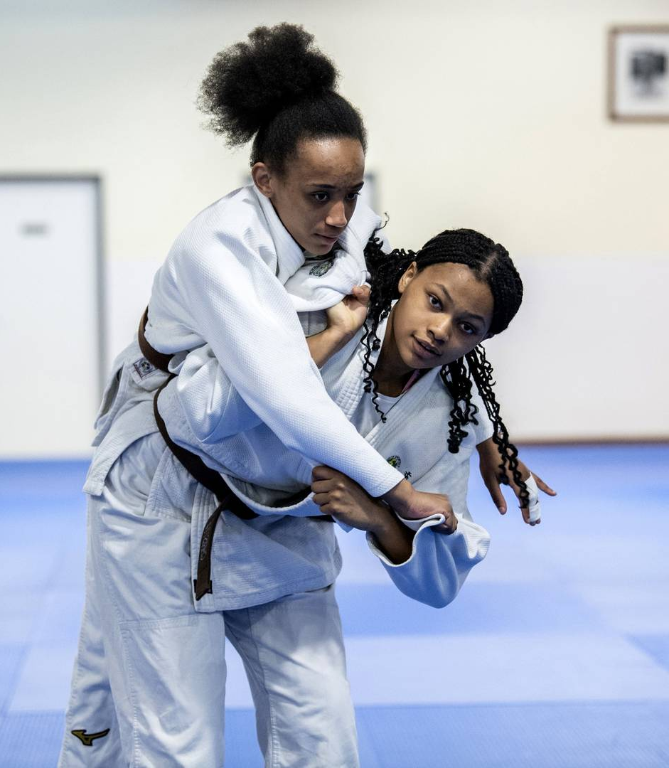
IDC & KODOMO CHALLENGE
2025/2029
Dans l’attente du développement effectif de la plateforme de réservation
Envoi du cahier des charges aux OTD en avril 2025
Demande par mail
IDC@FFJUDO.COM

Slide 46
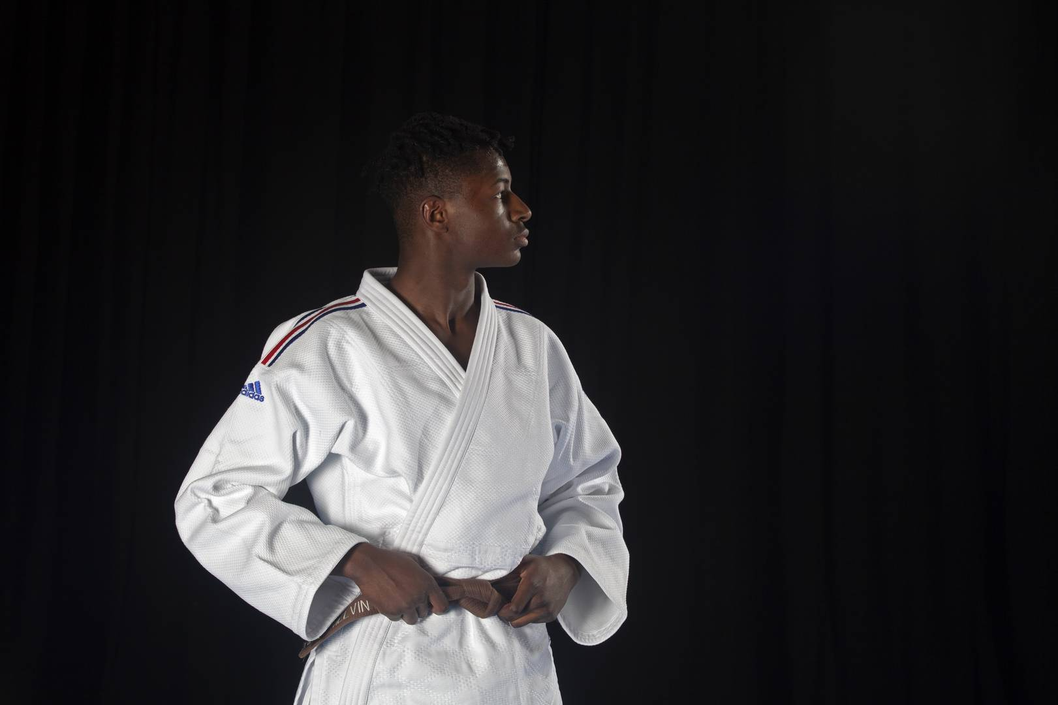
INFORMATIONS FEDERALES
Modifications sportives
Diaporama DTN
04

Slide 47
12
QUESTIONS DIVERSES

Slide 48
REMISE DES DISTINCTIONS

Slide 49
DISCOURS DE CLÔTURE

